Slide 1
Dysfunctional Uterine Bleeding
Muhammad Dhaffa
1810211056

Slide 2
Definisi
Didefinisikan sebagai perdarahan uterus yang tidak biasa, dimana tidak ditemukan kelainan patologis organik
DUB merupakan subset dari AUB (Abnormal Uterine Bleeding)
DUB atau PUD (perdarahan uterus disfungsi) adalah perdarahan uterus abnormal yang terjadi tanpa adanya keadaan patologi pada panggul, penyakit sistemik tertentu, atau kehamilan
ACNM. Abnormal and Dysfunctional Uterine Bleeding.
Sarwono. Ilmu Kandungan.

Slide 3
Etiologi
Gangguan fungsi mekanisme kerja poros HPO – endometrium
Sarwono. Ilmu Kandungan.

Slide 4
Epidemiologi
Prevalensi AUB: 5 – 10% kasus pada wanita
Kasus DUB berdasarkan masa usia:
  50% kasus pada masa perimenopause
  20% pada masa remaja
  30% pada usia reproduktif
Sarwono. Ilmu Kandungan.
Repository Univ. Maranatha

Slide 5
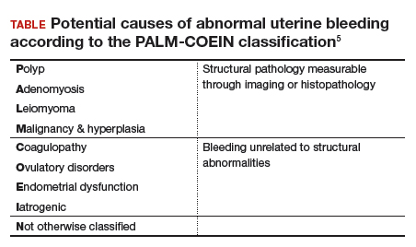
PALM COEIN, CAUSES OF AUB

Slide 6
Types of DUB
DUB can be both ovulatory and anovulatory
Types of Dysfunctional Uterine Bleeding
Anovulatory | Impaired positive feedbacks Inadequate signal
Ovulatory | Inadequate luteal phase Idiopathic
Pitkin, Joan. Obstetric and Gynecology: An Illustrated Colour Text.

Slide 7
Manifestasi Klinis
PUD menggambarkan spektrum pola perdarahan uterus abnormal yang dapat terjadi setiap saat dan tidak diduga
  Perdarahan akut dan banyak, ireguler
    Metroragia
    Menometroragia
    Oligomenorea
    Menoragia
Sarwono. Ilmu Kandungan.

Slide 8
Tentang gangguan haid
Definisi tradisional gangguan haid
Metroragia | Interval tidak teratur
Menometroragia | Kombinasi antara metroragia dan menoragia
Oligomenorea | Interval > 35 hari
Menoragia | Interval normal Jumlah darah > 80 mL Durasi lebih lama (>7 hari)
Sarwono. Ilmu Kandungan.

Slide 9
Diagnosis
Diagnosis PUD ditegakkan dengan mengeksklusi penyebab keadaan patologis pada panggul, penyakit sistemik, iatrogenik, dan kehamilan
  Anamnesis
  Pemeriksaan Fisik
  Pemeriksaan Penunjang
Sarwono. Ilmu Kandungan.

Slide 10
Anamnesis
Bagaimana mula perdarahan?
Apakah didahului oleh siklus memanjang?
Adakah oligomenorea/amenorea?
Lama perdarahan
Kehamilan
Keluhan terlambat haid, mual, nyeri dan mulas
Pemakaian obat hormon, kontrasepsi, antikoagulan, sitostatika, kortikosteroid dan obat herbal
Riwayat penyakit tiroid dan hati
Riwayat gangguan pembekuan darah
Riwayat keganasan
Sarwono. Ilmu Kandungan.

Slide 11
Pemeriksaan fisik
Menilai stabilitas keadaan hemodinamik akibat perdarahan uterus
Periksa tanda hiperandrogen
Menilai IMT
Gangguan lapang pandang, ikterus, hepatomegali dan takikardia
Pemeriksaan ginekologi
Sarwono. Ilmu Kandungan.

Slide 12
Lab studies
Darah lengkap
  Mencatat berapa banyak darah yang hilang. Menghitung berapa pembalut yang dipakai sehari atau menggunakan kalender menstruasi
  Fungsi hemostasis → waktu perdarahan dan pembekuan darah
  Trombosit → (N: 150.000 – 450.000/mL)
  Memeriksa kadar hemoglobin, hematokrit → untuk mengecek anemia atau tidak
    Hb (N: 12 – 15.5 g/dL)
    Ht (N: 35.5 – 44.9%)
https://www.mayoclinic.org/tests-procedures/hematocrit

Slide 13
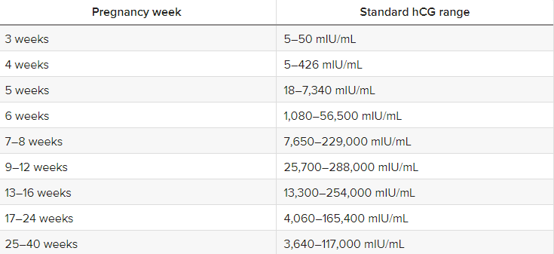
Lab studies
hCG: jika kadarnya rendah, kemungkinan ada gangguan pada kehamilan seperti kehamilan ektopik
https://www.healthline.com/health/pregnancy/low-hcg#what's-normal?

Slide 14
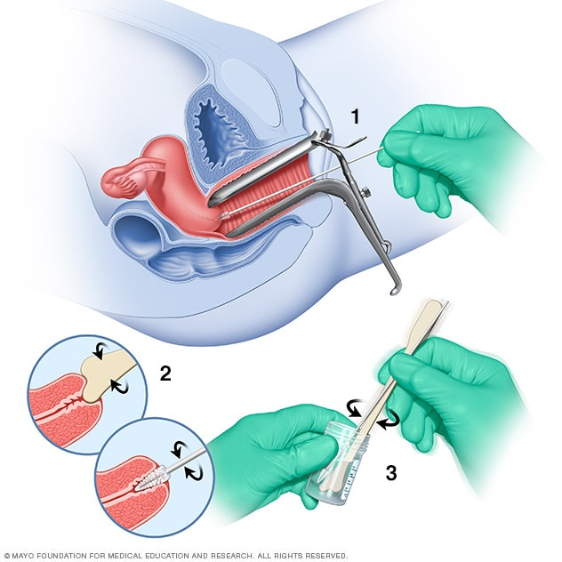
Lab studies
Pap smear
  Untuk mengecek apakah pasien menderita kanker serviks
  Cocok bagi pasien usia 21 – 65 tahun
  Pap smear atau pap test juga sebagai upaya skrining kanker serviks pada pasien
https://www.mayoclinic.org/tests-procedures/pap-smear/about/pac-20394841

Slide 15
Lab studies
Endometrial sampling
  Biopsi endometrium untuk melihat adanya hiperplasia atau kanker endometrium pada wanita >35 tahun dengan resiko tinggi atau pada wanita lebih muda dengan resiko yang ekstrim
  Resiko sebagai indikasi: obesitas, hirsutism, diabetes, hipertensi kronik, anovulasi eugonadal kronik
Liver and thyroid function test
  Liver test: jika suspek alkoholisme atau hepatitis. Kondisi yang mengganggu metabolisme estrogen di hati dapat berkaitan dengan AUB
  Thyroid test: disfungsi ovulatori dapat dipengaruhi oleh hipertiroidisme, hipotiroidisme, dan hiperprolaktinemia
https://emedicine.medscape.com/article/257007-workup

Slide 16
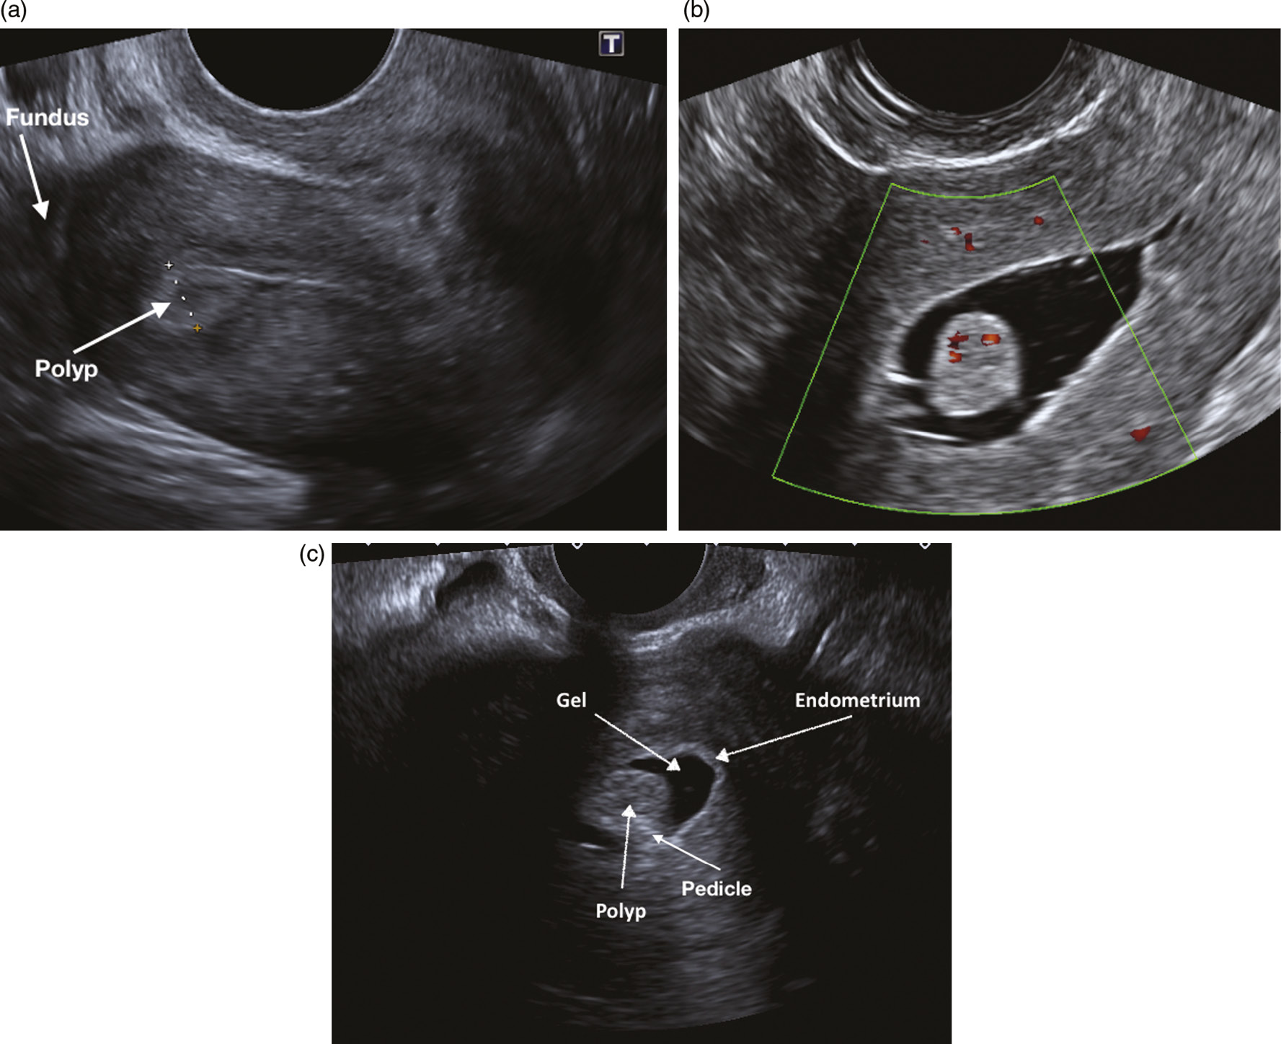
Imaging studies
Pelvic USG → to rule out endometrial hyperplasia, endometrial carcinoma, endometrial polyps, and uterine fibrinoids
https://emedicine.medscape.com/article/257007-workup
image: cambridge.org

Slide 17
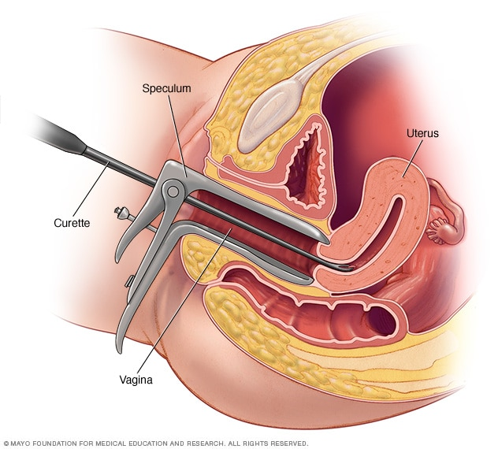
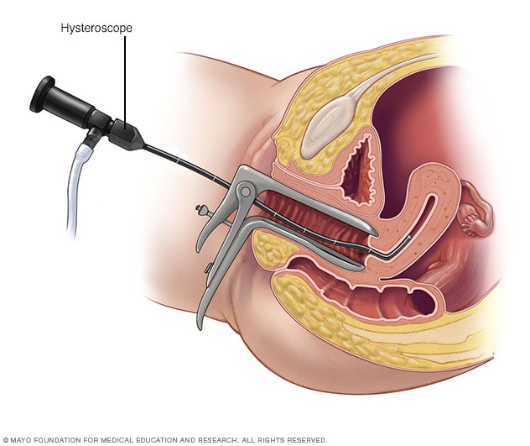
Ruling out endometrial carcinoma
Traditionally ruled out by endometrial sampling via:
  Dilation & curettage (prosedur untuk menghilangkan jaringan dari dalam uterus)
  Aspirasi
  Histeroskopi
Most endometrial biopsy specimens will show proliferative or dyssynchronous endometrium
Pitkin, Joan. Obstetric and Gynecology: An Illustrated Colour Text.
https://emedicine.medscape.com/article/257007-workup

Slide 18
Komplikasi
Anemia
Syok hipovolemik

